Slide 1
BAHAN BAPAK SEKDA PROVSU
PADA RAPAT PUSAT DAN DAERAH TPID
TANGGAL 26 SEPTEMBER 2016
DI
HOTEL IBIS CAWANG JAKARTA

Slide 2

Profil TPID
Provinsi Sumatera Utara

Slide 3
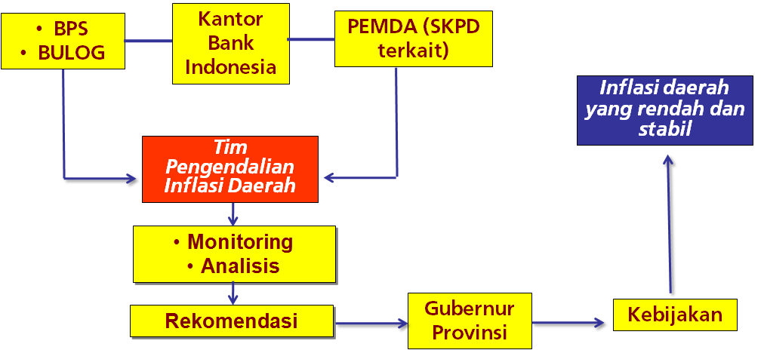
Sejarah Pembentukan TPID Sumut
Tim Pengendalian Inflasi Daerah (TPID) Provinsi Sumatera Utara dibentuk berdasarkan SK Gubernur Sumut No. 188.44/37/KPTS/2010, tanggal 26 Januari 2010 tentang Pembentukan Tim Pengendalian Inflasi Daerah (TPID) Provinsi Sumatera Utara.
Dalam pelaksanaan tugas pengendalian inflasi, TPID Provinsi Sumatera Utara bertanggung jawab kepada Gubernur Sumatera Utara selaku pengarah TPID Provinsi Sumatera Utara.
Guna menunjang pelaksanaan tugas pengendalian inflasi dan mengawal pencapaian inflasi Provinsi Sumatera Utara dalam level yang terkendali, maka TPID Provinsi Sumatera Utara secara berkala mengadakan pertemuan atau rapat yang sekaligus memudahkan koordinasi antar anggota TPID.
Skema Dasar Perlunya Pembanetukan TPID Provinsi Suamtera Utara

Slide 4
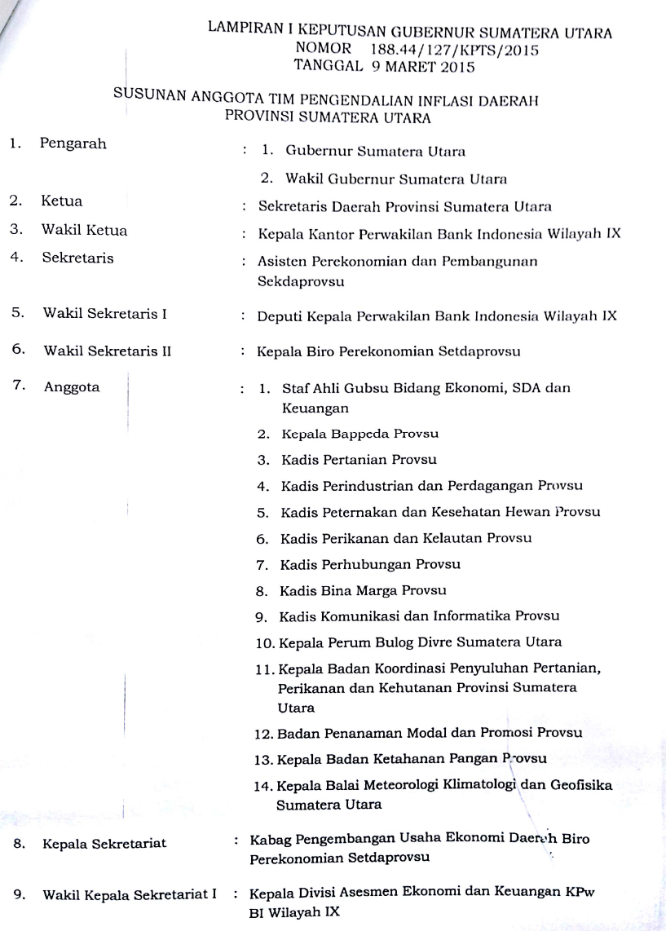
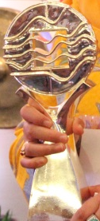
Struktur Organisasi TPID Sumut
TPID Provinsi Sumatera Utara telah menyusun struktur organisasi sesuai dengan Instruksi Menteri Dalam Negeri No. 027/1696/SJ tanggal 2 April 2016.
Namun selain struktur sebagaimana Inmendagri, TPID Sumut juga menambahkan Tim Sekretariat yang bertugas :
  Melakukan fungsi sekretariat TPID (surat menyurat).
  Menghadiri undangan rapat TPID Kabupaten/Kota
  Mempersiapkan kegiatan lapangan TPID seperti inspeksi mendadak (Sidak) pasar, kunjungan sentra produksi, operasi pasar, talkshow dan kegiatan lapangan lainnya.
Prestasi TPID Sumut
TPID Provinsi Sumatera Utara telah meraih 4 kali penghargaan TPID Provinsi terbaik di kawasan Sumatera pada tahun kinerja 2011, 2012, 2014 dan 2015

Slide 5
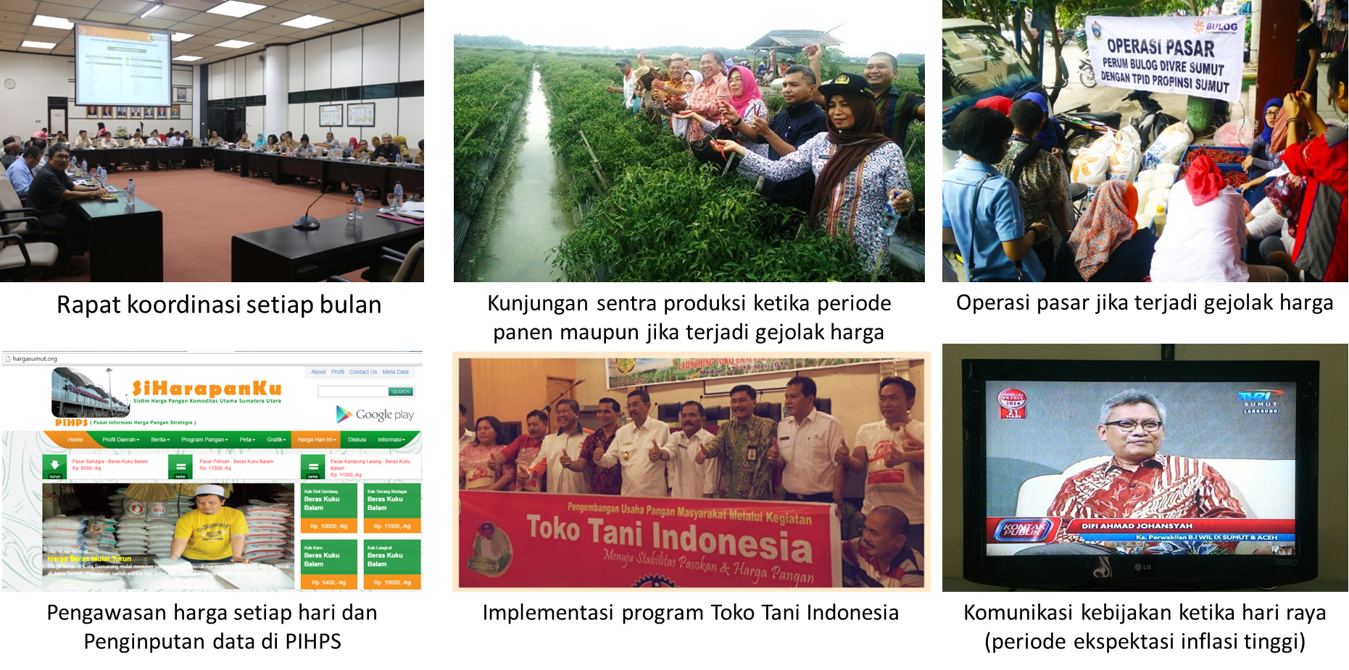
Kegiatan Rutin TPID Sumut
Komunikasi Kebijakan ketika ekspektasi inflasi tinggi

Slide 6

3,5%±1%
Program Jangka Pendek
Roadmap Pengendalian
Inflasi Daerah

Slide 7
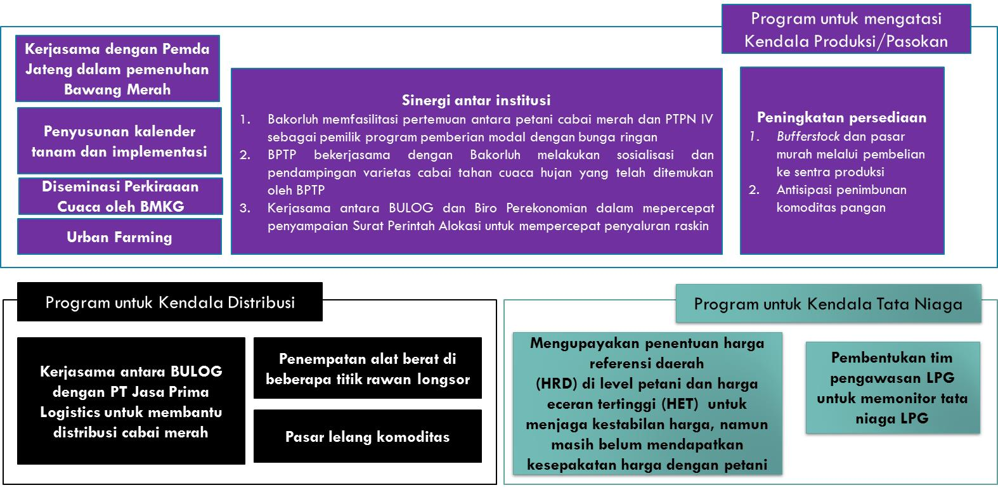
Program Jangka Pendek Roadmap Pengendalian Inflasi Sumatera Utara

Slide 8
Program Jangka Pendek Roadmap Pengendalian Inflasi Sumatera Utara
Lainnya
Operasi Pasar Murah
Komoditas operasi pasar murah melalui BULOG dilakukan untuk komoditas: Cabai Merah, Beras, Minyak Goreng, Gula Pasir, Daging Sapi dan Bawang Merah.
Perluasan komoditas operasi pasar telah dilakukan sejak awal tahun 2016 dengan menggunakan anggaran komersial BULOG.
Penyaluran olahan cabai merah bubuk dan produk turunan lainnya dari UMKM melalui BULOGMART
Aktivtas fitur early warning system pada PIHPS Sumut melalui DisperindagSU sebagai alat monitoring
Penguatan kelembagaan petani dan klaster
Program sertifikasi lahan pertanian sebagai agunan kredit (masih dilakukan sosialisasi)
Talkshow televisi dan radio terkait konsumi bijak dan ketersediaan pasokan
Program One Day No Rice di kalangan PNS
Bekerjasama dengan pengawas industri pakan dari Dinas Pertanian dan Kelautan Kota Medan untuk memantau ketersediaan pakan ternak
Pembangunan pabrik es (cold storage) sedang dalam tahap pembangunan di Kabupaten Langkat
Pembentukan tim pengawasan LPG untuk memonitor tata niaga LPG

Slide 9
Program Jangka menengah Roadmap Pengendalian Inflasi Sumatera Utara
Pengembangan infrastruktur
Riset Peningkatan Produksi
Penguatan Kelembagaan & keterampilan
Penelitian penggunaan bahan dasar lain sebagai pakan ayam ras.
Pembentukan BUMD pakan ternak
Peningkatan dan pengembangan infrastruktur pertanian khususnya jaringan irigasi 95% di tahun 2018
Perluasan areal pertanian bawang merah dengan membentuk gapoktan-gapoktan binaan oleh anggota TPID
Pengembangan bibit unggul pada tanaman pangan
Pembangunan tempat penyimpanan hasil tangkapan melalui cold storage
  Pemenuhan jumlah penyuluh pertanian sebanyak 1 orang/desa
Rekayasa penentuan pola tanam agar selalu terjadi panen di setiap periode.
Penambahan tempat pelelangan ikan dan perbaikan infrastuktur pendukung.
Pembangunan kalender pangan sebagai indikator kondisi pasokan kedepan mengantisipasi kekurangan pasokan saat terjadi kenaikan demand.
Kerjasama Perdagangan
Melakukan MoU kerjasama peternak kab/kota penghasil dengan pedagang di Medan.
Melakukan rehabilitasi Rumah Tidak Layak Huni Memberikan bantuan stimulan untuk peningkatan kualitas hunian masyarakat kurang mampu Pembangunan rumah sederhana sehat
Pengembangan pasar lelang komoditas di kabupaten/Kota
MoU Kerjasama perdagangan cabai dan bawang merah dengan provinsi lain.

Slide 10

Program Unggulan
TPID Sumatera Utara

Slide 11
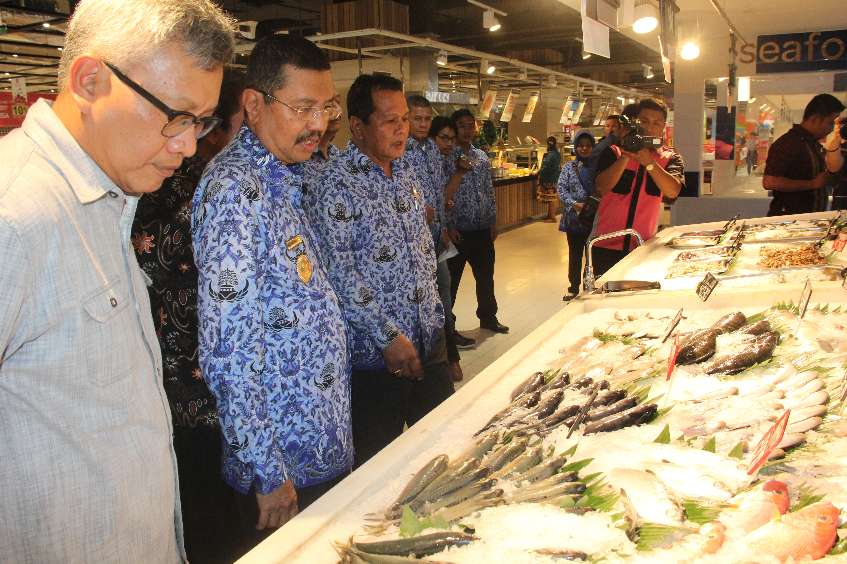
2013 : Ekspektasi inflasi terjaga, harga lebaran, natal dan tahun baru stabil
Percepatan penyaluran raskin
Distribusi bahan pokok dan angkutan Lebaran
Pengelolaan ekspektasi inflasi
Capacity Building kepada 40 wartawan ekonomi
Himbauan pada maskapai penerbangan
Pembangunan PIHPS Sumut
Kunjungan Sentra Produksi
Kunjungan Pasar Gubernur Sumut

Slide 12

2014 : Early warning system, respon cepat kendalikan inflasi
TPID Sumut mengembangkan fitur Early Warning System pada PIHPS Sumut
SiHarapanKu yang bertujuan memberikan peringatan dini melalui SMS secara otomatis
kepada Pemerintah Daerah apabila terjadi peningkatan harga diatas harga normal
selama 5 hari berturut-turut.

Slide 13
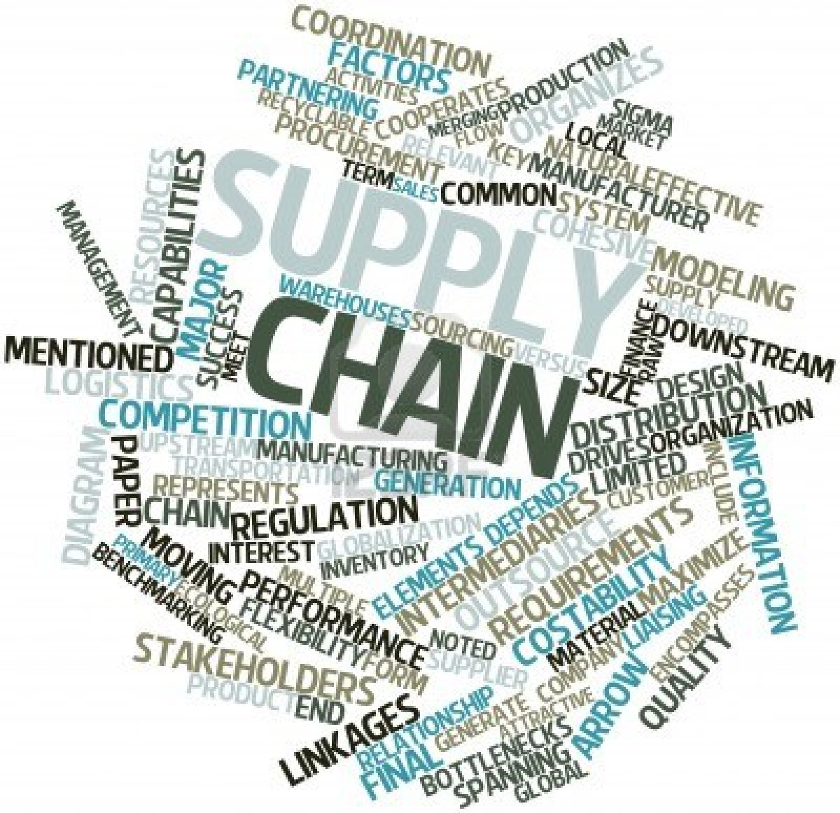
2015 : PANGKAS RANTAI TATA NIAGA CABAI MERAH, PETANI SENANG MASYARAKAT TENANG
Pangkas Rantai Tata Niaga
Permasalahan harga yang rendah di tingkat petani diatasi dengan kerjasama bersama Bulog untuk melakukan pembelian cabai merah di bawah level harga tertentu
Pasokan Siap Sedia
Distribusi oleh Bulog dilakukan dengan menyediakan container cold storage yang siap sedia

Slide 14
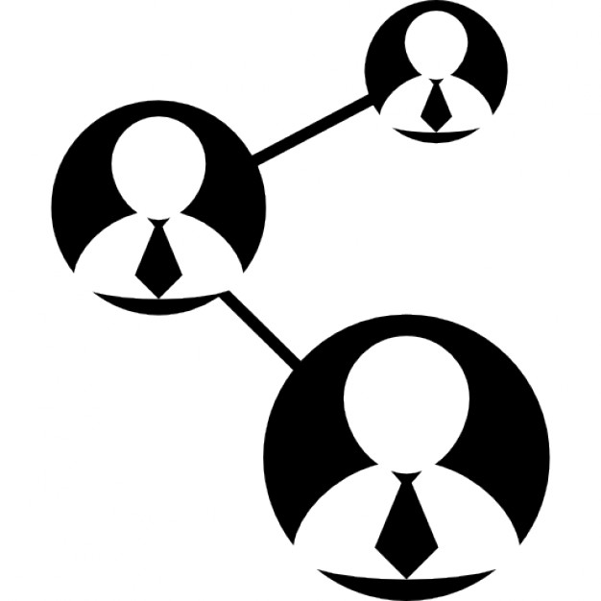
Sinergi Antar Pihak

Slide 15
Integrasi Bulog – Klaster Binaan
Instansi (Anggota TPID) membangun klaster binaan
Klaster binaan mengingformasikan bila akan panen
Instansi Pembina menyampaikan informasi panen ke Bulog
Bulog bersama anggota TPID Survei lapangan & serap panen
Stok panen digunakan untuk OP
TPID Sumut mengupayakan untuk menjaga stok dengan mensinergikan Bulog dengan Kalster binaan anggota TPID. Sebagai contoh, klaster bawang merah BI yang panen di-link-kan dengan Bulog untuk penyerapan dan selanjutnya Operasi pasar

Slide 16
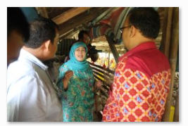
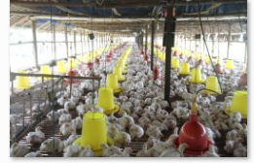
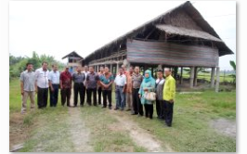
Sinergi Forum Perunggasan dan Asosiasi Peternak Indonesia
TPID Sumut selalu mencoba mendapatkan informasi secara berimbang dengan berkoordinasi forum perunggasan untuk memetakan kondisi pasokan dan harga pakan, DOC dan Asosiasi Peternak Indonesia yang merupakan peternak mandiri. Apabila diperlukan, TPID juga melakukan on the spot supervision ke kandang.

Slide 17
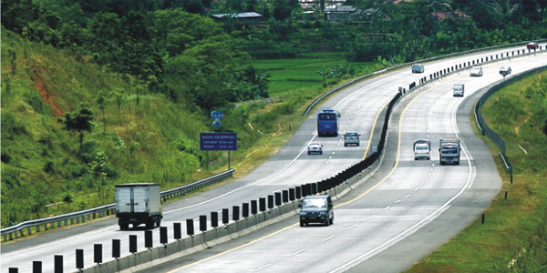
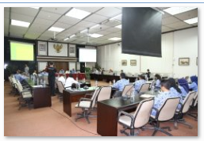
Sinergi d.r. Kelancaran distribusi
Setiap rapat koordinasi, Dinas Perhubungan akan menyampaikan kondisi harga dan kelayakan angkutan penumpang dan barang, sedangkan dinas bina Marga menyampaikan upaya perbaikan jalan.

Slide 18
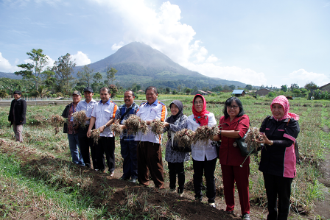
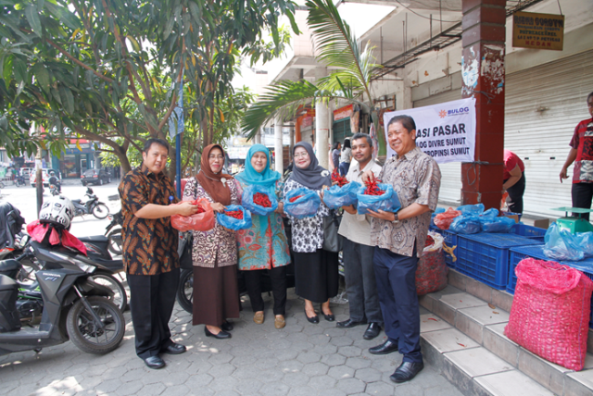
Sinergi d.r. Ketersediaan Pasokan
Dinas Pertanian dan Bakorluh selalu menyampaikan hasil posko dan posisi panen komoditas ke Bulog. Bulog kemudian menyerap dan berkoordinasi dengan BUMD PD. Pasar untuk melakukan operasi pasar.

Slide 19
TPID Sumatera Utara - bahagiakan konsumen, sejahterakan produsen
M A U L I A T E

Slide 20
Perkembangan Inflasi Sumatera Utara

